Slide 1



TOÁN
IV- ÔN TẬP VỀ GIẢI TOÁN

Slide 2

Toán:
MỘT SỐ DẠNG BÀI TOÁN ĐÃ HỌC
(Trang 170)

Slide 3
Khởi động

Slide 4



MỘT SỐ DẠNG BÀI TOÁN ĐÃ HỌC.
1
Tìm số trung bình cộng
2
Tìm hai số biết tổng và hiệu của hai số đó.
3
Tìm hai số biết tổng và tỉ số của hai số đó.
4
Tìm hai số biết hiệu và tỉ số của hai số đó.
5
Bài toán liên quan đến rút về đơn vị.
6
Bài toán về tỉ số phần trăm.
7
Bài toán về chuyển động đều.
8
Bài toán có nội dung hình học (chu vi, diện tích, thể tích)
Ô
CHÌA
KHÓA

Slide 5
Tìm số trung bình cộng
Muốn tìm trung bình cộng của hai hay nhiều số, ta tính tổng của các số đó rồi lấy kết quả chia cho số các số hạng.
Các dạng Toán về trung bình cộng:
Dạng 1: Các bài toán về trung bình cộng cơ bản
Dạng 2: Trung bình cộng của dãy số cách đều
Dạng 3: Dạng toán ít hơn, nhiều hơn hoặc bằng trung bình cộng
Dạng 4: Trung bình cộng trong bài toán tính tuổi
Trở về

Slide 6
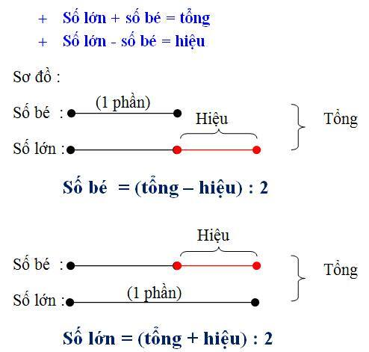
Tìm hai số biết tổng và hiệu của hai số đó.
Trở về

Slide 7

Phương pháp giải:
Vẽ sơ đồ: (Ví dụ: coi số bé gồm 2 phần bằng nhau thì số lớn gồm 7 phần như thế).
Tìm tổng số phần bằng nhau.
Tìm giá trị của 1 phần bằng cách lấy tổng hai số chia cho tổng số phần bằng nhau.
Tìm số bé (lấy giá trị một phần nhân với số phần của số bé).
Tìm số lớn (lấy giá trị một phần nhân với số phần của số lớn /lấy tổng hai số trừ đi số bé, …).
Trở về

Slide 8

Các bước giải:
Bước 1: Tìm hiệu hai số (nếu ẩn hiệu)
Bước 2: Tìm tỉ số (nếu ẩn tỉ)
Bước 3: Vẽ sơ đồ
Bước 4: Tìm hiệu số phần bằng nhau.
Bước 5: Số bé = Hiệu : Hiệu số phần x số phần của số bé.
Bước 6: Số lớn bằng = Số bé + Hiệu.
Trở về

Slide 9

Phương pháp giải bài toán liên quan đến rút về đơn vị giải bằng 2 phép tính chia
Kiểu bài 1:
Bước 1: (Bước rút về đơn vị) Tìm giá trị 1 đơn vị (Giá trị 1 phần). (phép chia)
Bước 2: Tìm nhiều đơn vị (từ 2 trở lên) (phép nhân).
Kiểu bài 2:
Bước 1:: Tìm giá trị 1 đơn vị (giá trị 1 phần). (đây là bước rút về đơn vị). (phép chia).
Bước 2: Tìm số phần (số đơn vị) ( phép chia).
Trở về

Slide 10
Bài toán về tỉ số phần trăm.
Muốn tìm tỉ số phần trăm của hai số ta làm như sau:
Tìm thương của hai số.
Nhân thương đó với 100 và viết thêm ký hiệu % vào bên phải tích tìm được.
Công thức tính tỉ số phần trăm của 2 số A và B bằng số A chia số B rồi nhân với 100
Trở về

Slide 11

- Chuyển động đều là chuyển động mà vận tốc có độ lớn không thay đổi theo thời gian.
Trở về

Slide 12
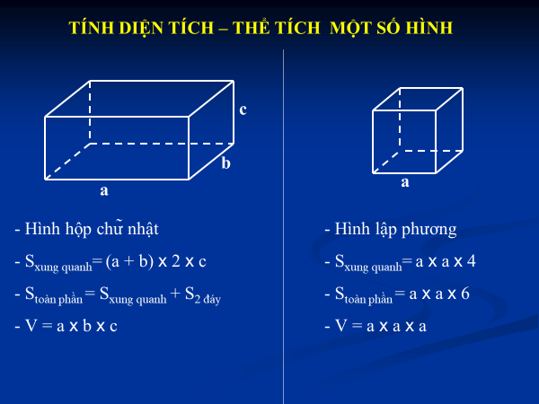
Bài toán có nội dung hình học (chu vi, diện tích, thể tích)
Hình chữ nhật
Hình tam giác
P = (a + b) x 2
S = a x b
b
h
h
h
a
a
a
a
Hình vuông
a x h
S =
2
a
P = a x 4
S = a x a
b
Hình thang
Hình bình hành
h
( a + b) x h
S =
h
2
S = a x h
a
Chu vi và diện tích, thể tích một số hình
a
Hình tròn
Hình thoi
m x n
o
C = r x 2 x 3,14
n
S =
r
2
S = r x r x 3,14
m
Trở về

Slide 13
Thực hành

Slide 14

Toán
Một số dạng bài toán đã học ( trang 170)
Bài 1: Một người đi xe đạp trong 3 giờ, giờ thứ nhất đi được 12km, giờ thứ hai đi được 18km, giờ thứ ba đi được quãng đường bằng nữa quãng đường trong hai giờ đầu. Hỏi trung bình mỗi giờ người đó đi được bao nhiêu ki-lô-mét?
Tóm tắt:
Giải:
Giờ thứ ba người đó đi được quãng đường là:
(12 + 18) : 2 = 15 (km)
Trung bình mỗi giờ người đó đi được là:
(12 + 18 + 15) : 3 = 15 (km)
Đáp số: 15 km
Giờ thứ nhất: 12km
Giờ thứ hai: 18km
Giờ thứ ba: TBC hai giờ đầu.
TB mỗi giờ: ……..km?

Slide 15
Bài 1: Một người đi xe đạp trong 3 giờ, giờ thứ nhất đi được 12 km, giờ thứ hai đi được 18 km, giờ thứ ba đi được quãng đường bằng nửa quãng đường đi trong hai giờ đầu. Hỏi trung bình mỗi giờ người đó đi được bao nhiêu ki-lô-mét?
Bài giải
Giờ thứ ba người đó đi được quãng đường là:
(12 + 18) : 2 = 15 (km)
Trung bình mỗi giờ người đó đi được quãng đường là:
(12 + 18 +15) : 3 = 15 (km)
Đáp số: 15km.
Trung bình công

Slide 16
Toán
Một số dạng bài toán đã học ( trang 170)
Bài 2. Một mảnh đất hình chữ nhật có chu vi 120m. Chiều dài hơn chiều rộng 10 m. Tính diện tích mảnh đất đó.
Tóm tắt
Nửa chu vi mảnh đất đó là:
120 : 2 = 60 ( m)
10 m
Chiều dài mảnh đất đó là:
Chiều dài:
120 m : 2
(60 + 10) : 2 = 35 ( m)
Chiều rộng:
Chiều rộng mảnh đất đó là:
60 - 35 = 25 ( m)
Diện tích: …?
Diện tích mảnh đất đó là:
35 x 25 = 875 ( m²)
Đáp số: 875 m²

Slide 17
Bài 2: Một mảnh đất hình chữ nhật có chu vi 120m. Chiều dài hơn chiều rộng 10m. Tính diện tích mảnh đất đó.
Bài giải
Nửa chu vi mảnh đất hình chữ nhật là:
120 : 2 = 60 (m)
Chiều dài mảnh đất hình chữ nhật là:
(60 + 10) : 2 = 35 (m)
Chiều rộng mảnh đất hình chữ nhật là:
60 – 35 = 25 (m)
Diện tích mảnh đất đó là:
35 x 25 = 875 (m²)
Đáp số: 875m²
Tìm 2 số biết tổng hiệu

Slide 18
Bài giải
Cách 2.
Nửa chu vi mảnh đất hình chữ nhật là:
120 : 2 = 60 (m)
Chiều rộng mảnh đất hình chữ nhật là:
(60 - 10) : 2 = 25 (m)
Chiều dài mảnh đất hình chữ nhật là:
60 – 25 = 35 (m)
Diện tích mảnh đất đó là:
35 x 25 = 875 (m²)
Đáp số: 875m²

Slide 19
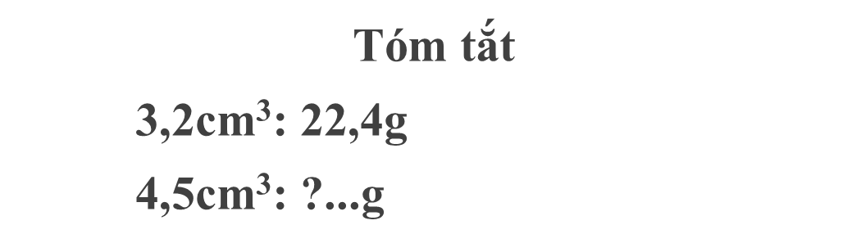
Bài 3: Một khối kim loại có thể tích 3,2cm³ và cân nặng 22,4g. Hỏi một khối kim loại cùng chất có thể tích là 4,5cm³ cân nặng bao nhiêu gam.
Bài giải: 1cm³ kim loại nặng là: 22,4 : 3,2 = 7 (g) 4,5cm³ kim loại nặng là: 7 x 4,5 = 31,5 (g) Đáp số: 31,5g.
Rút về đơn vị

Slide 20




TRÒ CHƠI
AI NHANH, AI ĐÚNG
Chọn chữ cái đặt trước câu trả lời đúng:
Câu 1 : Đâu là dạng toán về trung bình cộng:
A. (a + b x c) : 3
B. (a + b – c)
C.
C. (a + b + c) : 3
HẾT GIỜ
04
03
02
01

Slide 21



TRò chơi
AI NHANH, AI ĐÚNG
Câu 2: Tỉ số phần trăm của hai số là:
A. a × a x 100
B.
B. a : b x 100
C. a × 100 x b
HẾT GIỜ
04
03
02
01

Slide 22
Các dạng toán có lời văn mà em đã được học.
Tìm số trung bình cộng.
Tìm hai số khi biết tổng và hiệu.
Tìm hai số khi biết tổng và tỉ số của hai số đó.
Tìm hai số khi biết hiệu và tỉ số của hai số đó.
Bài toán có liên quan đến rút về đơn vị.
Bài toán về tỉ số phần trăm.
Bài toán về chuyển động đều.
Bài toán có nội dung hình học.

Slide 23






Hẹn gặp các em ở tiết học sau!

